Slide 1
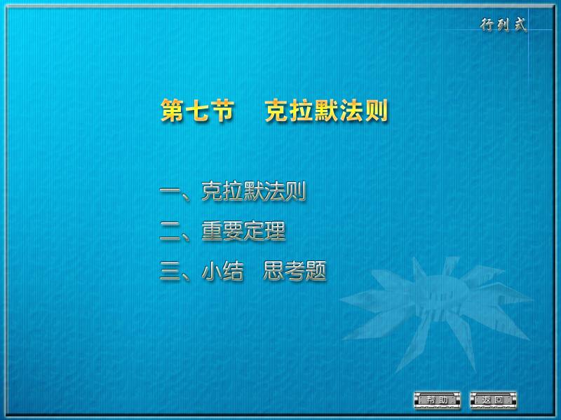

Slide 2
非齐次与齐次线性方程组的概念
设线性方程组
则称此方程组为非
齐次线性方程组;
此时称方程组为齐次线性方程组.

Slide 3
二元线性方程组
若令
(方程组的系数行列式)
则上述二元线性方程组的解可表示为

Slide 4
一、克拉默法则
如果线性方程组
的系数行列式不等于零，即

Slide 5
那么线性方程组 有解，并且解是唯一的，解
可以表为
其中 是把系数行列式 中第 列的元素用方程
组右端的常数项代替后所得到的 阶行列式，即

Slide 6
证明
在把 个方程依次相加，得

Slide 7
由代数余子式的性质可知,
于是
当 时,方程组 有唯一的一个解

Slide 8
由于方程组 与方程组 等价,
故
也是方程组的 解.

Slide 9
二、重要定理
定理1 如果线性方程组 的系数行列式 则 一定有解,且解是唯一的 .
定理2 如果线性方程组 无解或有两个不同的
解，则它的系数行列式必为零.
定理中包含着三个结论：
方程组有解；（解的存在性）
解是唯一的；（解的唯一性）
解可以由公式(2)给出.

Slide 10
线性方程组
常数项全为零的线性方程组称为齐次线性方程组，否则称为非齐次线性方程组.
齐次线性方程组总是有解的，因为(0,0,…, 0)就是一个解，称为零解. 因此，齐次线性方程组一定有零解，但不一定有非零解.
我们关心的问题是，齐次线性方程组除零解以外是否存在着非零解.

Slide 11
齐次线性方程组的相关定理
定理 如果齐次线性方程组 的系数行列式
则齐次线性方程组 没有非零解.

Slide 12
定理 如果齐次线性方程组
有非零解,则它
的系数行列式必为零.
系数行列式
备注
这两个结论说明系数行列式等于零是齐次线性方程组有非零解的必要条件.
在第三章还将证明这个条件也是充分的. 即：
齐次线性方程组有非零解 ←→ 系数行列式等于零
有非零解.

Slide 13
例1 用克拉默则解方程组
解

Slide 16
例2 用克拉默法则解方程组
解

Slide 18
例3 问 取何值时，齐次方程组
有非零解？

Slide 19
解
齐次方程组有非零解，则
所以 或 时齐次方程组有非零解.

Slide 20
三、小结
1. 用克拉默法则解方程组的两个条件
(1)方程个数等于未知量个数;
(2)系数行列式不等于零.
2. 克拉默法则建立了线性方程组的解和已知的系
数与常数项之间的关系.它主要适用于理论推导.

Slide 21
思考题
当线性方程组的系数行列式为零时,能否用克拉默
法则解方程组?为什么?此时方程组的解为何?

Slide 22
思考题解答
不能,此时方程组的解为无解或有无穷多解.

Slide 23
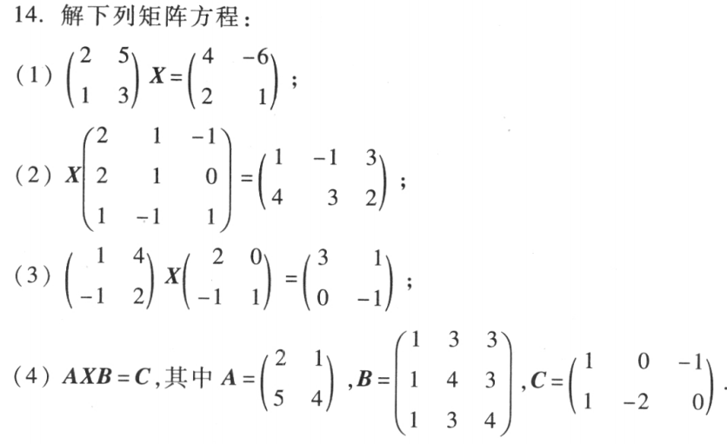
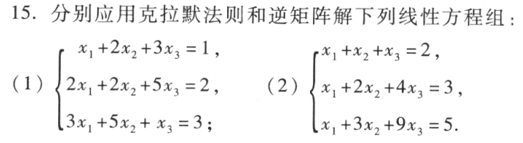

Slide 24
